Slide 1


Проведение аудита учебно-методического комплекса образовательной программы с использованием инструментария международных стандартов качества серии ISO 9000
САНКТ-ПЕТЕРБУРГСКОЕ ГОСУДАРСТВЕННОЕ АВТОНОМНОЕ
ПРОФЕССИОНАЛЬНОЕ ОБРАЗОВАТЕЛЬНОЕ УЧРЕЖДЕНИЕ
МОРСКОЙ ТЕХНИЧЕСКИЙ КОЛЛЕДЖ
Notes:
1
1

Slide 2
?
Зачем мы проводим этот семинар
Знать:
Определение аудита
Виды аудита
Методику проведения аудита
Обязанности аудитора
Виды документации по проведению аудита
Уметь:
Проводить анализ документации
Находить и формулировать несоответствия
Формулировать корректирующие действия
Заполнять документацию по проведению аудита

Slide 3
?
Что нужно знать для проведения аудита
1
Что такое аудит ?
2
Зачем проводить аудит ?
3
Когда проводить аудит ?
4
Кто проводит аудит ?
5
Как проводить аудит ?

Slide 4
?
Что такое аудит
Аудит – это независимая экспертиза на основе проверки соблюдения порядка ведения, полноты и точности отчетности деятельности предприятия
?
Что такое аудит в образовании
Педагогический аудит – это экспертиза, характеризующаяся процессами исследования образовательной ситуации в ОУ с привлечением научно-общественного сообщества с целью оказания методического сервиса по совершенствованию образовательной ситуации в ОУ

Slide 5

ISO 19011: 2011 «Руководящие указания
для аудита систем менеджмента»
Аудит - систематический, независимый и документированный процесс получения свидетельств аудита и их объективного оценивания в целях установления того, в какой степени обеспечено соответствие критериям аудита.
Свидетельства аудита - записи, изложение фактов или другая информация, которые имеют отношение к критериям аудита и могут быть проверены.
Критерии аудита - совокупность политик, процедур или требований, используемых в качестве основы для сопоставления со свидетельствами аудита.

Slide 6
?
Когда проводиться аудит
По требованию потребителей образовательных услуг
По указаниями высшего
руководства
Плановый аудит
Инициативный аудит
при подготовке ПОУ к сертификации
и затем регулярно (не реже 1 раза в год).
По рекламациям (жалобы, обращения, претензии)
По предложениями структурных подразделений и т.п.

Slide 7
?
Какой бывает аудит
Внутренний аудит
Внешний аудит
Аудит
поставщика
Аудит
проводимый внешней стороной
?
Какой аудит мы будем рассматривать
Внутренний аудит – это элемент внутреннего контроля в организации

Slide 8
?
Зачем проводиться внутренний аудит
Основная цель внутреннего аудита – собрать объективные свидетельства, которые позволят выявить несоответствия в процессах, образовательных услугах или системе управления качеством
Главный результат, к которому должен приводить внутренний аудит – это определение возможностей для улучшения в работе организации

Slide 9

Аудитор приходит помочь!!!
Аудит проводиться для улучшения
работы организации и
не предполагает карательных
действий против исполнителей работ
Аудитор приходит с миром!!!

Slide 10
Принципы проведения аудита
1
Целостность
(При проведении внутреннего аудита недопустимо рассмотрение элементов системы без учета их взаимосвязи и взаимодействия)
2
Беспристрастность
(Аудиторы изначально принимают на себя обязательство докладывать о результатах аудита правдиво и точно)
3
Профессиональная тщательность
(Необходимо четкое следование процедурам проведения аудита)
4
Конфиденциальность
5
Независимость
(Аудитор не должен работать в данном структурном подразделении)
6
Свидетельство аудита должно быть проверяемым

Slide 11
?
Кто проводит аудит
!
Аудитор должен быть:
Этичным
Дипломатичным
Проницательным
Гибким
Настойчивым
Решительным
Самостоятельным
Готовым рассмотреть альтернативные варианты

Slide 12
?
Как проводить аудит
Технология проведения внутреннего аудита

Slide 13
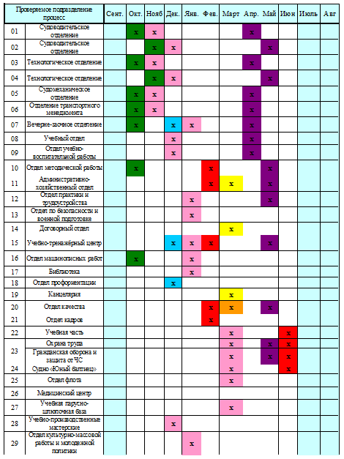
1
Составление графика проведения аудитов

Slide 14
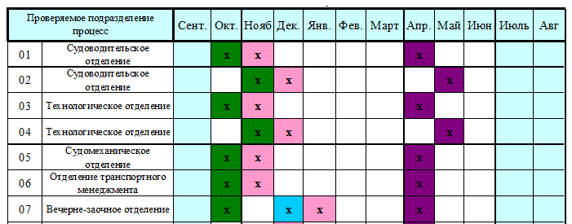
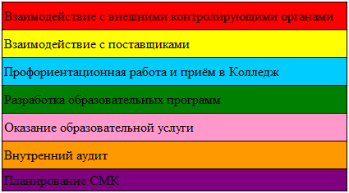
Процессы СМК, определенные в организации
Обеспечение
целостности

Slide 15
2
Издание приказа на проведение инициативного аудита
В приказе
на проведение внутреннего аудита:
Назначается руководитель проведения аудита
Назначается состав группы
Указываются сроки проведения внутреннего аудита
!
Плановый аудит проводится на основе графика

Slide 16
3
Составление и утверждение
программы внутреннего аудита
4
Подбор аудиторской группы
(Проведение совещания с аудиторами.
Назначение главного аудитора)
5
Подготовка рабочих документов
6
Уведомление проверяемого структурного подразделения

Slide 17
7
Предварительное совещание с представителями проверяемого структурного подразделения
(Согласование и коррекция плана аудита, даты и продолжительности аудита)
8
Проведение внутреннего аудита
9
Итоговое совещание с коллективом проверяемого структурного подразделения
Составление, утверждение и рассылка отчета (включая акты о несоответствиях)
о результатах внутреннего аудита
10

Slide 18
Матрица ответственности
при проведении внутреннего аудита
 | ① | ② | ③ | ④ | ⑤ | ⑥ | ⑦ | ⑧ | ⑨ | ⑩
Директор ОУ |  | О
Отдел качества | О |  | О | О
Главный аудитор |  |  |  |  | Р | Р | Р | Р | Р | О
Аудиторы |  |  |  |  | О | О | О | О | О
Представитель структурного подразделения |  |  |  |  |  |  |  | С
Р – руководит
О – ответственный (исполнитель)
С – лицо, сопровождающее аудитора в ходе проверки

Slide 19

Аудит проводится выборочным методом
+
Более эффективное использование времени
-
Не все документы (процессы) проверяются
Проведение аудита не должно мешать основному рабочему процессу

Slide 20

?
Чем занимается аудитор
!
Основная задача аудитора – сбор информации
Источниками информации для аудитора являются:
сотрудники и их деятельность;
документы, такие как, планы, стандарты, процедуры, инструкции, лицензии и разрешения, спецификации, контракты и заказы;
записи, сводки данных, результаты анализов, показатели работы;
технологическое и измерительное оборудование,
данные из внешних источников;
Поскольку только проверенная информация может стать свидетельством аудита, аудитор должен стараться использовать несколько источников информации, чтобы убедиться в её достоверности

Slide 21
?
Как собирать информацию
Существует три метода сбора информации:
Чтение и анализ документации в проверяемой области, чтобы проверить действительно ли люди выполняют свою работу в соответствии с процедурами и инструкциями.
Опрос - чтобы услышать, как сотрудники понимают и как они действуют, чтобы выполнять процедуры и инструкции;
Наблюдение за деятельностью, за тем как люди на самом деле выполняют процедуры и инструкции в своей каждодневной работе

Slide 22
?
Как собрать информацию
Задача аудитора – завоевать доверие проверяемой стороны, показать своё позитивное отношение, намерение помочь подразделению.
Задача аудитора – получить информацию. Необходимо помнить, что пока аудитор говорит сам, он не получает информацию. Идеальным будет случай, когда аудитор говорит 25% времени,
а проверяемый-75 %.
Умение слушать – одна из важнейших характеристик аудитора (Термин «Аудит» происходит от латинского глагола «Слушать»)

Slide 23
?
Как собрать информацию
записать имена собеседников;
целенаправленно проверять ключевые моменты, вести беседу, следуя чек-листу, используя его как ориентир;
оставаться спокойным, не вступать в дискуссию,
проводить аудит энергично, но не делать поспешных выводов,
чётко формулировать вопросы, не задавать больше одного вопроса за один раз и ждать ответа на один вопрос, прежде чем задать следующий;
начинать вопросы со слов: «ЧТО», «КТО», «КАК», «КОГДА», «ГДЕ» И «ПОЧЕМУ», стимулируя собеседника к развёрнутым ответам.
после получения устной информации подкреплять ее объективными свидетельствами, используя просьбу «ПОКАЖИТЕ МНЕ…».
подытожить полученную информацию, кратко сформулировать позитивные впечатления и спорные моменты;

Slide 24
?
Как проблемы возникают у аудитора
!
Примеры неконструктивного
поведения проверяемых
Длинный обходной путь, которым сопровождающий, теряя время, ведет аудитора к месту аудита;
Осмотр достопримечательностей, когда сопровождающий знакомит аудитора буквально со всем производством в подробностях;
Забытый документ, за которым приходится возвращаться на другой конец производства;
Опоздание основной фигуры в подразделении;
Длинный обеденный перерыв,
Закрытая комната – двери проверяемого помещения к моменту проверки закрыты и отсутствует ключ;

Slide 25
?
Что не должен делать аудитор
Критиковать: записывайте обнаруженные несоответствия и замечания, не сопровождая их устной критикой
Отклоняться в сторону: следуйте намеченному пути и не позволяйте другим событиям, увлечь себя в ином, направлении
Спорить: работа аудитора заключается в сборе и регистрации свидетельств аудита, а не в том., чтобы обсуждать плюсы и минусы существующей ситуации
Грубить: помимо того, что это дает благодатную почву для ваших критиков, это еще и неэтично
Опаздывать: будьте пунктуальны
Иронизировать: это не способствует установлению правильных отношений между аудитором и проверяемой стороной
Сравнивать: никому не понравится, что его будут сравнивать с коллегами, работающими лучше
Высказывать собственное мнение: а тем более навязывать его проверяемым
Искать виновных: это не входит в функции аудитора

Slide 26
Документация
внутреннего
аудита

Slide 27
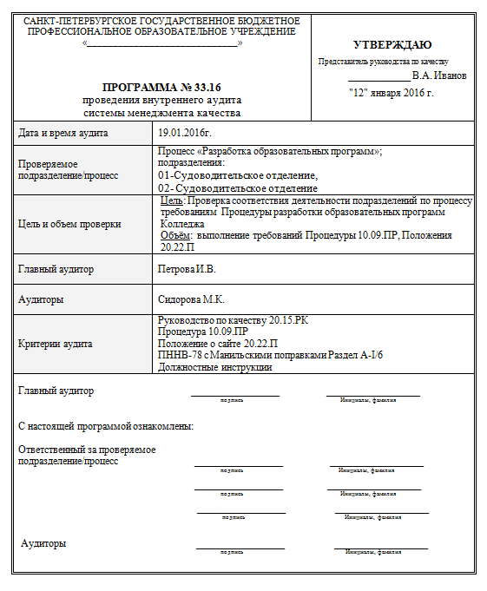

Slide 28
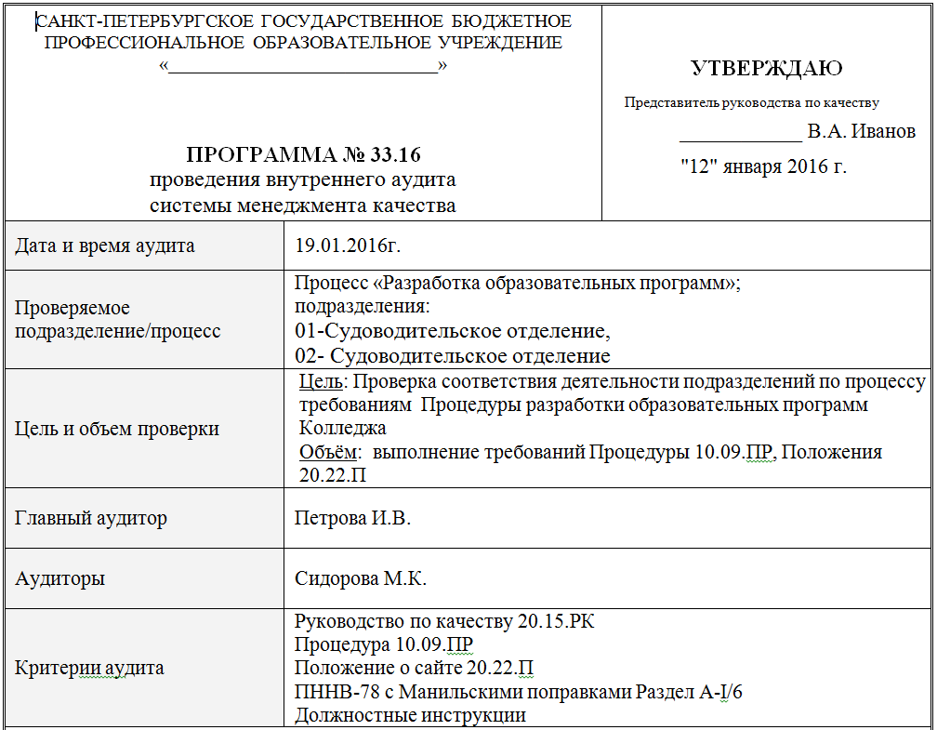

Slide 30
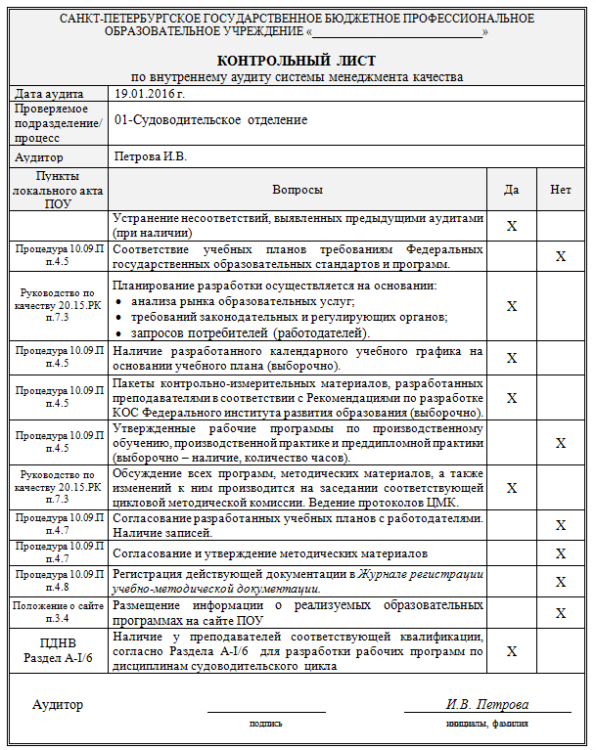

Slide 31
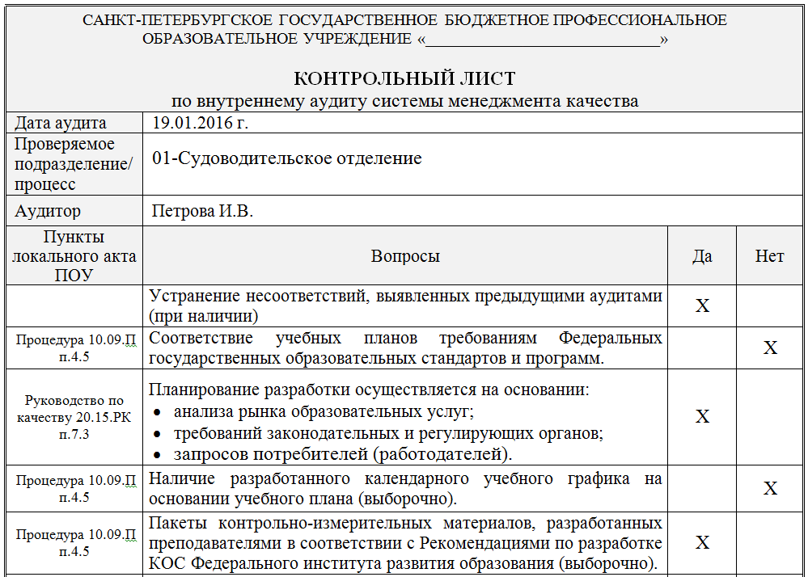

Slide 32
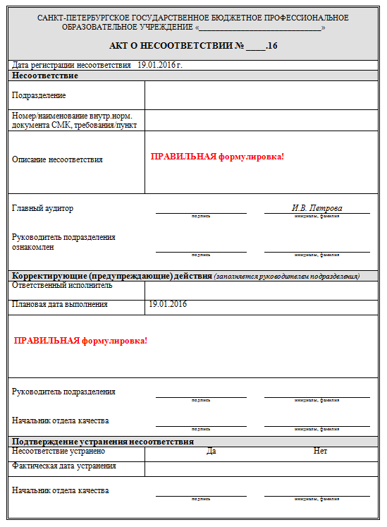

Slide 33
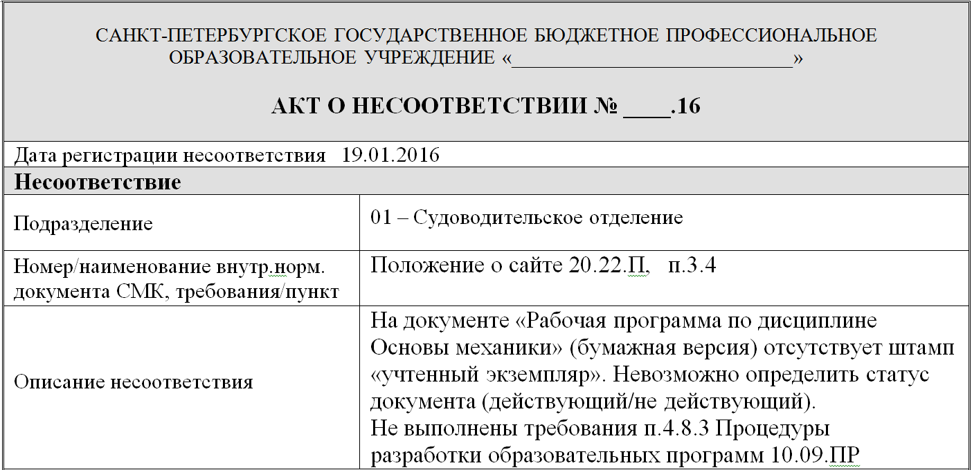

Slide 34
Формулировка несоответствия
На документе «Рабочая программа по дисциплине основы электроники и электротехники» (бумажная версия)
отсутствует штамп «учтенный экземпляр». Невозможно определить статус документа (действующий/не действующий).
Не выполнены требования п.4.8.3 Процедуры
разработки образовательных программ 10.09.ПР
Запись требования, относительно которого обнаружено несоответствие
Формулировка несоответствия
Свидетельство аудита, чтобы сохранить полученный аудитором результат
!
Что не так?
!
Что нарушено?
!
Где нашли?

Slide 36
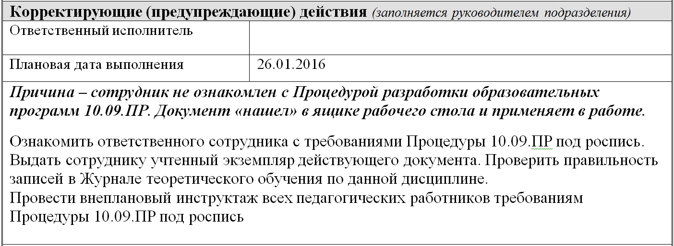

Slide 37
Формулировка корректирующих действий
Ознакомить ответственного сотрудника с требованиями Процедуры 10.09.ПР под роспись.
Выдать сотруднику учтенный экземпляр действующего документа. Проверить правильность записей в Журнале теоретического обучения по данной дисциплине.
Провести внеплановый инструктаж всех педагогических работников требованиям Процедуры 10.09.ПР под роспись
Коррекция
Корректирующие действия
!
Чтобы исправить
!
Чтобы больше не было

Slide 38
Коррекция – это действие по устранению обнаруженного несоответствия
!
Корректирующее действие – это действие по устранению причины обнаруженного несоответствия
!

Slide 39


На документе «Рабочая программа по дисциплине основы электроники и электротехники» (бумажная версия)
отсутствует штамп «учтенный экземпляр». Невозможно определить статус документа (действующий/не действующий).
Не выполнены требования п.4.8.3 Процедуры
разработки образовательных программ 10.09.ПР
Несоответствие
Аудитор
Руководитель
подразделения
Анализ
Ознакомить ответственного сотрудника с требованиями Процедуры 10.09.ПР под роспись.
Выдать сотруднику учтенный экземпляр действующего документа. Проверить правильность записей в Журнале теоретического обучения по данной дисциплине.
Провести внеплановый инструктаж всех педагогических работников требованиям Процедуры 10.09.ПР под роспись
Коррекция и Корректирующие действие

Slide 40
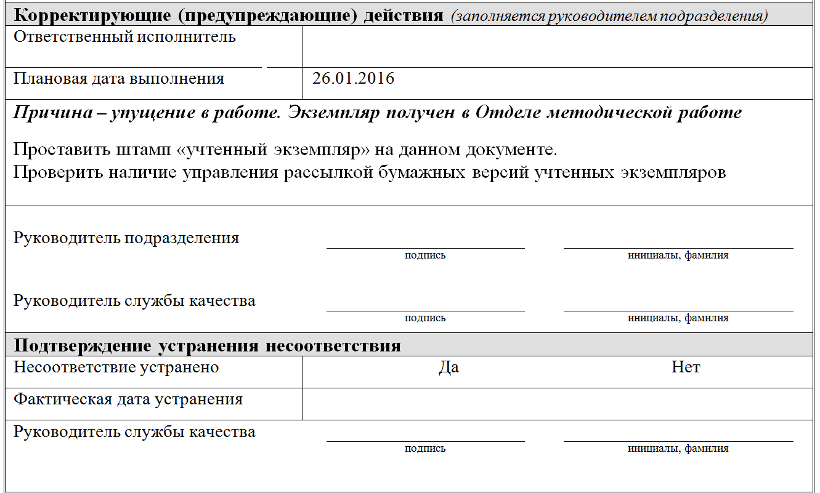

Slide 41
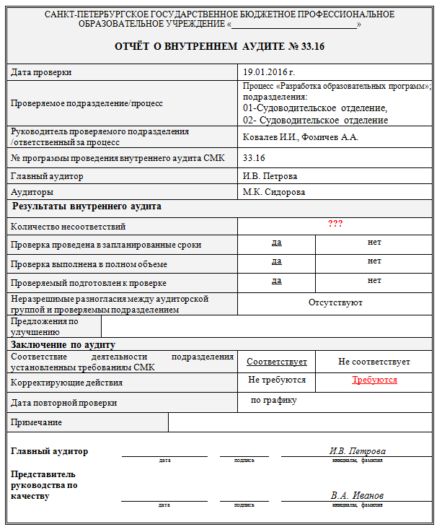

Slide 42
Практическое
занятие

Slide 43

Содержание папки
Нормативная документация:
ФГОС СПО
ПДНВ (1 экземпляр на столе)
Процедура разработки образовательных программ
Положение о сайте СПбМТК
Инструкция:
Формулировки несоответствия

Slide 44
Содержание папки
Комплект УМК (для аудита):
Учебный план
Календарный график
Комплект рабочих программ
(профессиональный цикл)
Программы практики
Контрольно-оценочные средства
Методические рекомендации
Журнал регистрации УМК
Скриншот сайта СПбМТК
Протокол заседания ЦМК

Slide 45
Содержание папки
Бланки для заполнения:
Программа проведения аудита
Контрольный лист
Акт о несоответствии
Отчет

Slide 46
Алгоритм практического занятия
Программа аудита
Определить
корректирующие действия
Раздаточный
материал
УМК
Контрольный лист
Акт
о несоответствии
Отчет
о аудите
УМК
УМК
УМК
Соответствие
Нормативная документация
Определить
Несоответствия

Slide 47
Спасибо за внимание!
САНКТ-ПЕТЕРБУРГСКОЕ ГОСУДАРСТВЕННОЕ АВТОНОМНОЕ
ПРОФЕССИОНАЛЬНОЕ ОБРАЗОВАТЕЛЬНОЕ УЧРЕЖДЕНИЕ
МОРСКОЙ ТЕХНИЧЕСКИЙ КОЛЛЕДЖ
Вопросы по системе менеджмента
качества можно задать:
8(812) 7503147 Марина Константиновна
 seaman@spbmtc.com
Notes:
47
47

